Slide 1
ESERCITAZIONE 4
Livello d’architettura dell’insieme di istruzioni
Decodifica dell’indirizzo

Slide 2
Livello d’architettura dell’insieme di istruzioni

Slide 3
Livello d’architettura dell’insieme di istruzioni (1)
1) Si scrivano in notazione polacca inversa le seguenti espressioni
6*(4-3)
(7/3)/((1-4)*2)+1
(5*2+7)-4/2+1

Slide 4
Livello d’architettura dell’insieme di istruzioni (1) Soluzioni (1)
Notazione Tradizionale
2 + 3
Operando1 Operatore Operando2
Notazione Polacca Inversa
2 3 +
Operando1 Operando2 Operatore
Operazioni scritte da sinistra verso destro, considerando le priorità.
Riferimento su Tanembaum: pag 355 e seguenti.

Slide 5
Livello d’architettura dell’insieme di istruzioni (1) Soluzioni (2)
6*(4-3)
Operando1= 6, Operatore = *, Operando2=(4-3)
Op1 = 4, Op2 = 3, Operatore=-;
Soluzione: 6 4 3 - *

Slide 6
Livello d’architettura dell’insieme di istruzioni (1) Soluzioni (3)
(7/3)/((1-4)*2)+1
Operando1= (7/3)/((1-4)*2), Operatore = +, Operando2=1
Op11 = (7/3), Op12 = ((1-4)*2), Operatore=/
Op111 = 7, Op112 = 3, Operatore = /
Op121=(1-4), Op122 = 2, Operatore = *
Op1211 = 1, Op1212 = 4, Operatore = -
Soluzione: 7 3 / 1 4 – 2 * / 1 +

Slide 7
Livello d’architettura dell’insieme di istruzioni (1) Soluzioni (4)
(5*2+7)-4/2+1
Operando1= (5*2+7)-4/2, Operatore = +, Operando2=1
Op11 = (5*2+7) Op12 = 4/2, Operatore= -
Op111 = 5*2, Op112 = 7, Operatore = +
Op121=4, Op122 = 2, Operatore = /
Op1111 = 5, Op1112 = 2, Operatore = *
Soluzione: 5 2 * 7 + 4 2 / - 1 +

Slide 8
Livello d’architettura dell’insieme di istruzioni (2)
2) Indicare il tipo di indirizzamento delle seguenti istruzioni
CMP R2,R4
MOV R2,#2

Slide 9
Livello d’architettura dell’insieme di istruzioni (2) Soluzione (1)
Riferimento sul testo: pag 351 e seguenti
Modalità di indirizzamento
Indirizzamento immediato operando stesso come campo
Indirizzamento diretto indirizzo completo come campo
Indirizzamento a registro registro come campo
Indirizzamento a registro indiretto registro con indirizzo come campo
Indirizzamento indicizzato registro più spiazzamento costante
Indirizzamento indicizzato esteso indirizzo come somma valori registri

Slide 10
Livello d’architettura dell’insieme di istruzioni (2) Soluzione (2)
CMP R2,R4
Operando 1:
Indirizzamento a registro: il valore è indicato con il registro che lo contiene
Operando 2:
Indirizzamento a registro: il valore è indicato con il registro che lo contiene
MOV R2,#2
Operando 1:
Indirizzamento a registro: il valore è indicato con il registro che lo contiene
Operando 2:
Indirizzamento immediato: il valore è indicato con il valore stesso

Slide 11
Livello d’architettura dell’insieme di istruzioni (3)
3) Scrivere le istruzioni Assembly utili per ottimizzare l’utilizzo della CPU per il calcolo della moltiplicazione tra il numero 19 e un valore n intero e non negativo. Verificare , ponendo n=3, che l’operazione proposta sia corretta.

Slide 12
Livello d’architettura dell’insieme di istruzioni (3) Soluzione (1)
Istruzioni Principali
Trasferimenti
MOV DST, SRC | Sposta SRC in DST
Aritmetica
ADD DST, SRC | Somma SRC a DST
SUB DST, SRC | Sottrae SRC da DST
MUL SRC | Moltiplica EAX con SRC (no segno)
DIV SRC | Divide EDX:EAX per SRC(no segno)

Slide 13
Livello d’architettura dell’insieme di istruzioni (3) Soluzione (2)
Istruzioni Principali
Scorrimento
SHL / SHR DST, # | Shift logico verso s/d di SRC di # bit
Booleane
AND DST, SRC | AND di SRC e DST, res in DST
OR DST, SRC | OR di SRC e DST, res in DST
XOR DST, SRC | OR esclusivo di SRC e DST, res in DST
NOT DST | Rimpiazza DST con complemento a 1.

Slide 14
Livello d’architettura dell’insieme di istruzioni (3) Soluzione (3)
Riferimento sul libro: paragrafo 5.5.3, pag 367 e seguenti
La moltiplicazione tra un qualsiasi numero n e un numero come 2^{k}, può essere ottimizzato come uno shift del numero verso sinistra di k cifre.
Esempio:
3 x 2 = ?
3 = (00000011)₂ (rappresentazione a 8 bit)
2 = 2¹
Shift 1 cifra a sx
3 x 2 = (00000110)₂ = 6

Slide 15
Livello d’architettura dell’insieme di istruzioni (3) Soluzione (4)
19 = 16 + 2 + 1
19 = 2⁴ + 2¹ + 2⁰
Applicare 3 shift e successivamente sommare
3 = (00000011)₂
Shift 1: 00110000
Shift 2: 00000110
Shift 3: 00000011
Somma:
00110000 +
00000110 +
00000011 =
00111001

Slide 16
Livello d’architettura dell’insieme di istruzioni (3) Soluzione (5)
(00111001)₂ = (57)₁₀
19 x 3 = 57
VERIFICATO

Slide 17
Livello d’architettura dell’insieme di istruzioni (3) Soluzione (6)
Istruzioni pseudo Assembly: caricamento in memoria di n
MOV R1 $n
MOV R2 $n
MOV R3 $n

Slide 18
Livello d’architettura dell’insieme di istruzioni (3) Soluzione (7)
Istruzioni pseudo Assembly: shifting a sinistra dei valori nei registri
SHL R1 4
SHL R2 1
Istruzioni pseudo Assembly: Somma dei valori
ADD R1 R2
ADD R1 R3

Slide 19
Livello d’architettura dell’insieme di istruzioni (3) Soluzione (8)
Verifica
1)Caricamento
2)Left Shift
3) Somma I
3) Somma II
Registro | Valore
R1 | 00000011
R2 | 00000011
R3 | 00000011
Registro | Valore
R1 | 00110000
R2 | 00000110
R3 | 00000011
Registro | Valore
R1 | 00110110
R2 | 00000110
R3 | 00000011
Registro | Valore
R1 | 00111001
R2 | 00000110
R3 | 00000011

Slide 20
Decodifica dell’indirizzo

Slide 21
Decodifica dell’indirizzo(1)
1) Si supponga di avere un calcolatore monoprocessore con 16-bit di indirizzamento (A0÷A15), una EPROM di 2 KB × 8 byte per il programma, una RAM di 2 KB × 8 byte per i dati, una PIO tipo Intel 8255A con 24 porte e un registro di controllo.
Descrivere il circuito che abilita il chip di I/O in modalità Memory-Mapped I/O, se la PIO è posizionata a partire dall’indirizzo FFFCH della memoria.
Suggerimento: porre la EPROM all'indirizzo 0 dello spazio di indirizzamento e la RAM all'indirizzo 8000H.

Slide 22
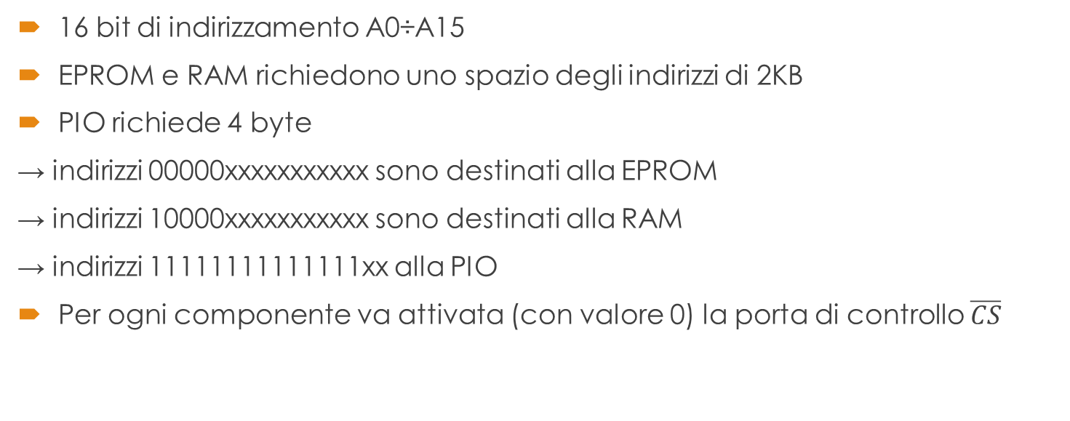
Decodifica dell’indirizzo(1) Soluzione (1)
Riferimento sul libro pag 215 e seguenti
16 bit di indirizzamento A0÷A15
EPROM e RAM richiedono uno spazio degli indirizzi di 2KB
PIO richiede 4 byte
→ indirizzi 00000xxxxxxxxxxx sono destinati alla EPROM
→ indirizzi 10000xxxxxxxxxxx sono destinati alla RAM
→ indirizzi 11111111111111xx alla PIO
Per ogni componente va attivata (con valore 0) la porta di controllo $\overline{CS}$

Slide 23
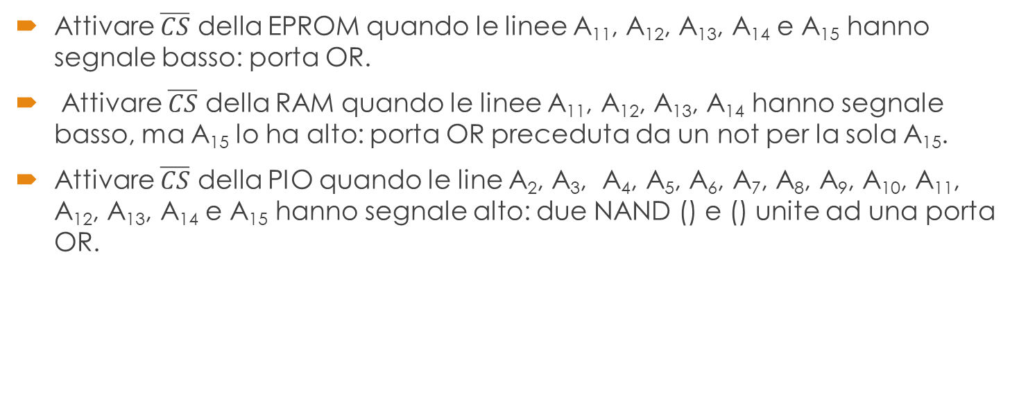
Decodifica dell’indirizzo(1) Soluzione (2)
Attivare $\overline{CS}$ della EPROM quando le linee A₁₁, A₁₂, A₁₃, A₁₄ e A₁₅ hanno segnale basso: porta OR.
Attivare $\overline{CS}$ della RAM quando le linee A₁₁, A₁₂, A₁₃, A₁₄ hanno segnale basso, ma A₁₅ lo ha alto: porta OR preceduta da un not per la sola A₁₅.
Attivare $\overline{CS}$ della PIO quando le line A₂, A₃, A₄, A₅, A₆, A₇, A₈, A₉, A₁₀, A₁₁, A₁₂, A₁₃, A₁₄ e A₁₅ hanno segnale alto: due NAND () e () unite ad una porta OR.

Slide 24
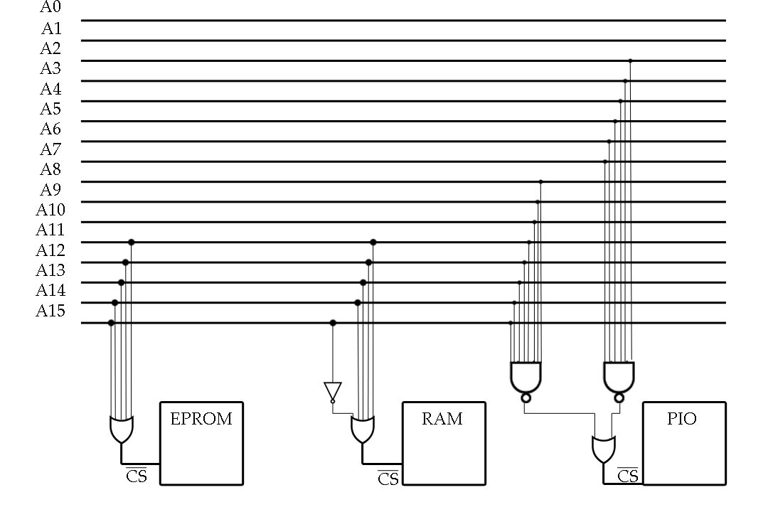
Decodifica dell’indirizzo(1) Soluzione (3)
Circuito

Slide 25
Decodifica dell’indirizzo(1) Soluzione (4)
Soluzione alterativa
Notare:
EPROM ha indirizzi che iniziano per 0 (A₁₅ = 0)
RAM ha indirizzi che iniziano per 10 (A₁₅ = 1, A₁₅ = 0)
PIO ha indirizzi che iniziano per 11 (A₁₅ = 1, A₁₅ = 1)
Collegare con lo stesso criterio visto in precedenza
Attenzione: questa configurazione non permette di aggiungere ulteriori componenti al calcolatore.

Slide 26
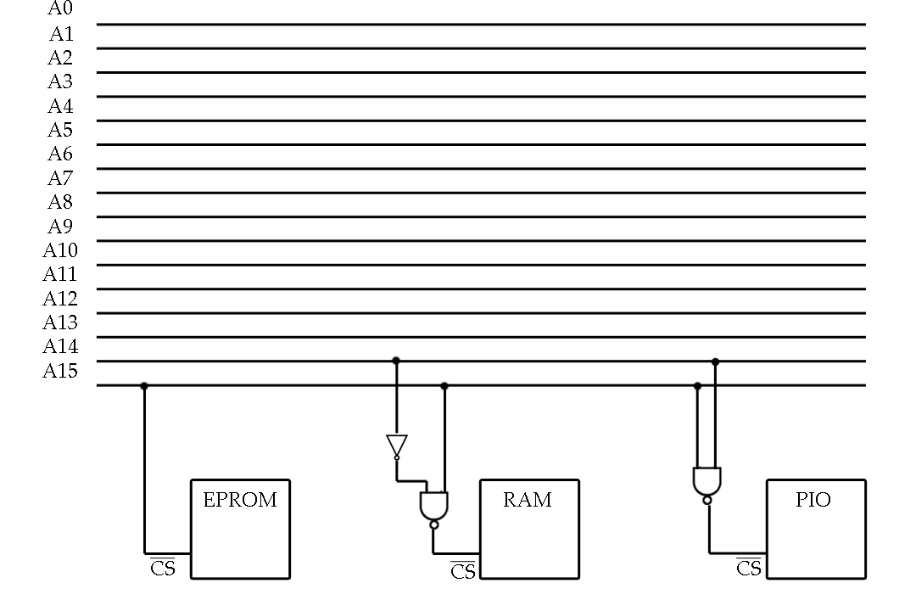
Decodifica dell’indirizzo(1) Soluzione (5)
Circuito

